Slide 1
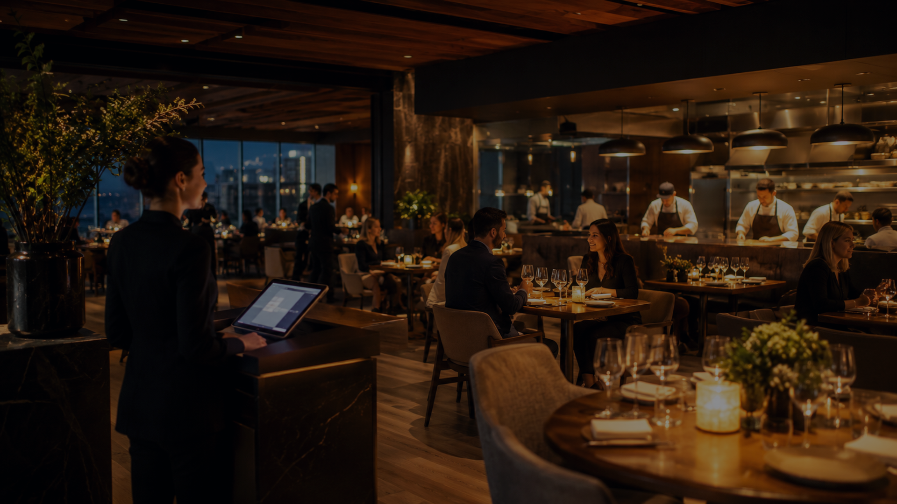
ATLAS ONE GASTRO SUITE
Atlas One
Gastro Suite
Beneficios, features clave y pricing para operación gastronómica inteligente
Restaurantes
Bares
Cafeterías
+100 sucursales
01

Slide 2

ATLAS ONE GASTRO SUITE
Control operativo en una sola plataforma
Conecta venta, cocina, barra, inventario y dirección sin fragmentar la operación.
Vender
Operar
Controlar
Escalar
POS rápido, métodos de pago, tickets, cuentas abiertas y cortes de caja.
Mesas, comandas, cocina, barra, turnos y usuarios por rol.
Inventario, recetas, merma, insumos, caja y reportes.
Multi-sucursal, dashboards ejecutivos y configuración por concepto.
1 plataforma
100+
24/7
para restaurante, bar y café
sucursales preparadas
respaldo en nube
02

Slide 3

ATLAS ONE GASTRO SUITE
Features clave
Lo esencial para operar con velocidad y medir con claridad.
POS rápido
Mesas / barra / mostrador
Comandas + KDS
Caja, tickets y cobro ágil
Experiencia según el concepto
Sala, cocina y barra conectadas
Recetas e insumos
Inventario
Caja y cortes
Costo, margen y merma
Stock, movimientos y alertas
Turnos, diferencias y métodos de pago
Reportes
Multi-sucursal
KPIs para dueño y operación
Comparativo por unidad y concepto
03

Slide 4

ATLAS ONE GASTRO SUITE
Pricing comercial
Planes que crecen con el tamaño y madurez de la operación.
Gastro Start
Gastro Business
Gastro Pro
Enterprise
RECOMENDADO
Desde $12/día
Desde $799/mes
Desde $1,799/mes
Personalizado
Negocios sencillos
Operación diaria
Restaurante/bar/café avanzado
Grupos restauranteros
✓ POS básico
✓ POS completo
✓ Comandas y mesas
✓ Multi-sucursal
✓ Caja y tickets
✓ Inventario básico
✓ Recetas e insumos
✓ Integraciones
✓ Reportes básicos
✓ Usuarios operativos
✓ Inventario y merma
✓ Roles corporativos
✓ Nube
✓ Cortes de caja
✓ Dashboard dueño
✓ Soporte ejecutivo
04

Slide 5
ATLAS ONE GASTRO SUITE
Entrada recomendada
Empieza con una unidad piloto, valida en operación real y escala con datos.
1
Configurar
Sucursal, cajas, usuarios y módulos según operación.
4
Escalar
Rollout por concepto, región o prioridad operativa.
2
Capacitar
Equipo operativo: caja, sala, cocina, barra y gerencia.
Piloto → medición → escalamiento
3
Medir
Adopción, velocidad, caja, inventario, reportes y oportunidades.
05

Slide 6
ATLAS ONE GASTRO SUITE
Cotización Enterprise
Implementación custom para grupo multi-concepto con más de 100 sucursales.
Multi-concepto
Multi-sucursal
Atlas One Gastro Enterprise
Café, restaurante y bar configurados por operación.
Visibilidad por unidad, marca, región y grupo.
Una arquitectura para operar cafeterías, restaurantes y bares bajo una misma plataforma, con configuración por concepto, roles corporativos y reportes consolidados.
Roles corporativos
Reportes consolidados
Dirección, gerencia, caja, cocina y barra.
Dashboards ejecutivos para comparar unidades.
La complejidad de cada sucursal se considera en la licencia mensual Enterprise.
Módulos clave
Acompañamiento
POS, caja, comandas, recetas, inventario y merma.
Implementación por fases, capacitación y soporte.
06

Slide 7
ATLAS ONE GASTRO SUITE
Propuesta económica Enterprise
Modelo para cadena restaurantera multi-concepto de +100 sucursales.
Licencia Enterprise estimada
100
$2,500,000
$25,000 MXN
sucursales base
MXN + IVA mensuales aprox.
+ IVA / sucursal / mes
Considera la complejidad operativa de cada unidad: cajas, usuarios, mesas, barra, cocina, inventario, recetas, reportes y soporte.
Implementación por fases
1. Diagnóstico y arquitectura operativa
2. Piloto en 3 a 5 sucursales
3. Rollout progresivo por concepto, región o prioridad
4. Reportes consolidados, soporte e integraciones Enterprise
Nota de alcance
El monto final puede ajustarse por cantidad de cajas, módulos activos, usuarios, integraciones, SLA, soporte, migración de datos y nivel de personalización.
La expansión se recomienda mediante piloto controlado antes del despliegue total.
07

